Slide 1

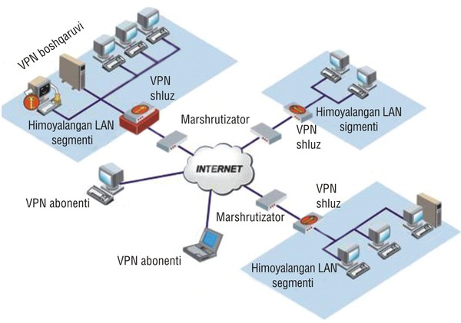
TARMOQ ADMINISTRATORLIGI 30-DARS

Slide 2




MAIL SERVER

Slide 3








MAIL SERVER
1. GMAIL.COM
2. MAIL.RU
3. YAHOO.COM
4. OUTLOOK.COM
5. YANDEX.RU
6. RAMBLER.RU
7. UMAIL.UZ
8. INBOX.UZ

Slide 4
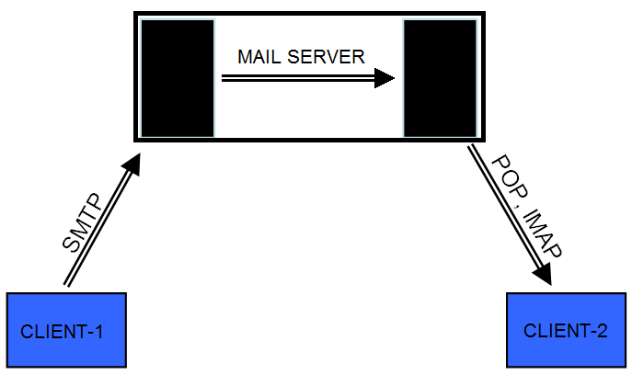
MAIL SERVER

Slide 5
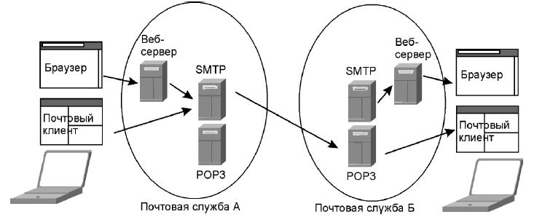
MAIL SERVER

Slide 6
MAIL SERVER
MAIL SERVER PROTOCOLS
SMTP (англ. Simple Mail Transfer Protocol — простой протокол передачи почты).
PORT: TCP 25.
POP3 (англ. Post Office Protocol Version 3 — протокол почтового отделения, версия 3) — стандартный Интернет-протокол прикладного уровня, используемый клиентами электронной почты для получения почты с удаленного сервера по TCP/IP-соединению.
PORT: TCP 110.

Slide 7






MAIL SERVER
1. KERIO CONNECT
2. ICEWARP
3. ROUNDCUBE
4. ZIMBRA
5. MODOBOA
6. iREDMAIL
7. Mail-in-a-Box

Slide 8
KERIO CONNECT
https://manuals.gfi.com/en/kerio/connect/content/installation-and-upgrade/installing-kerio-connect-on-ubuntu-server-1404-lts-1628.html
sudo apt-get install sysstat

Slide 9
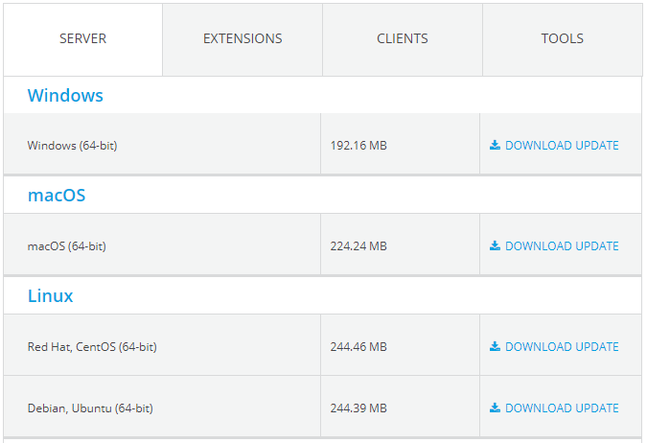
KERIO CONNECT
http://www.kerio.com/support/kerio-connect

Slide 10

KERIO CONNECT
dpkg –i kerio-connect-9.2.8-4367-linux-amd64.deb

Slide 11
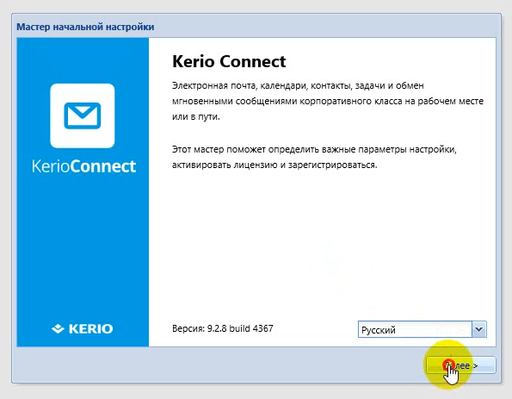
KERIO CONNECT
https://servername:4040/admin

Slide 12
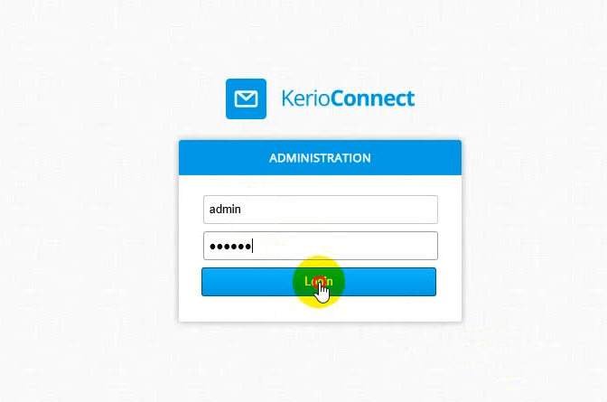
KERIO CONNECT

Slide 13
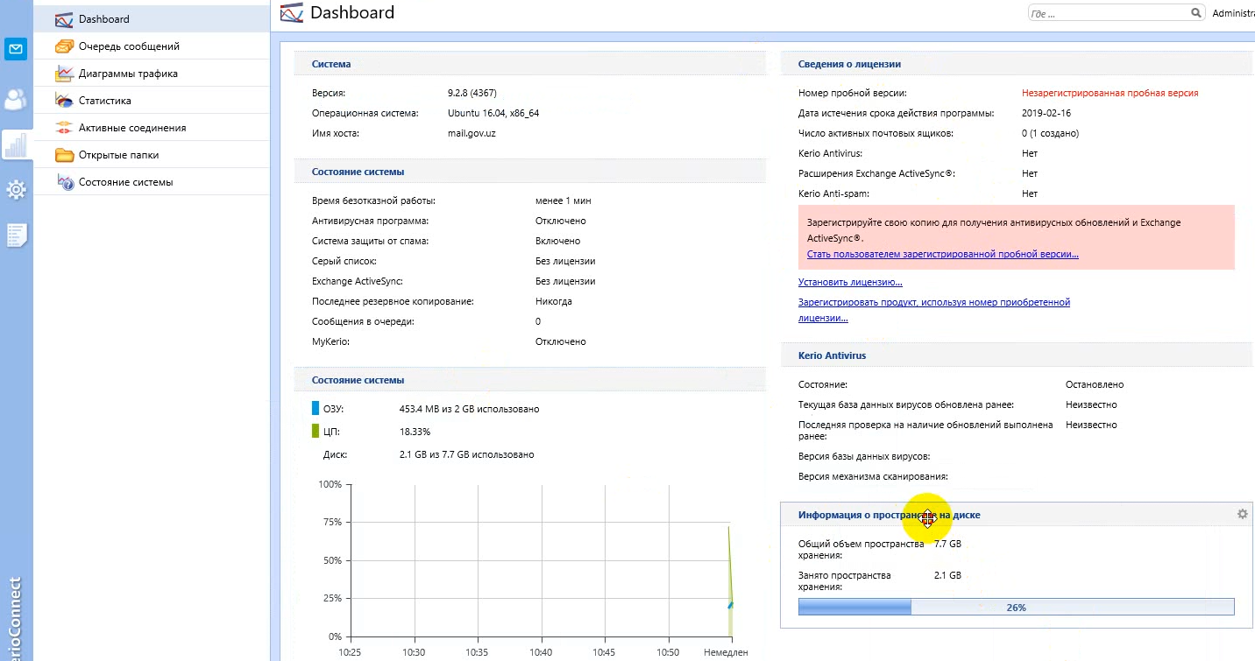
KERIO CONNECT

Slide 14
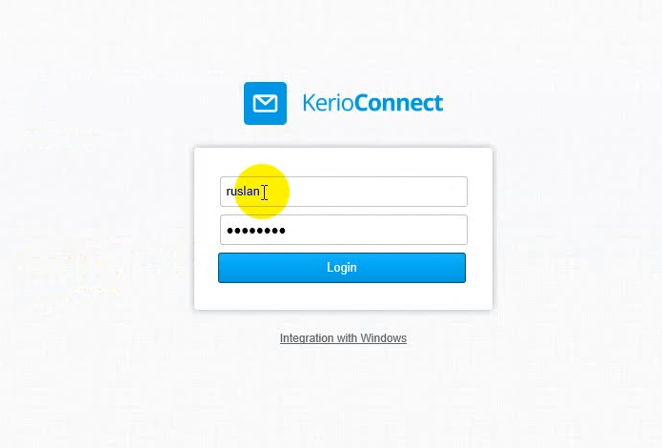
KERIO CONNECT

Slide 15
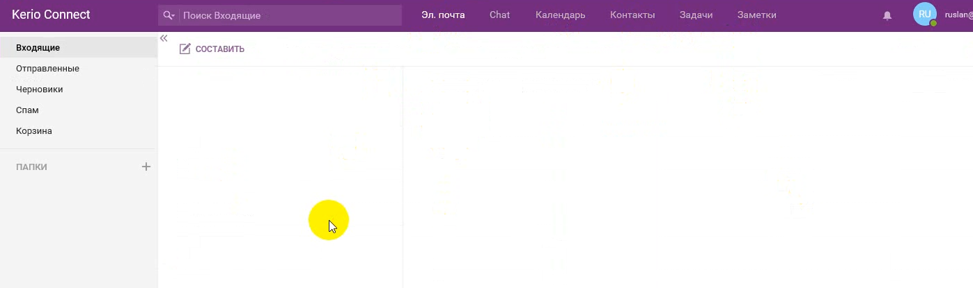
KERIO CONNECT

